Slide 1


تجزیه و تحلیل متغیرهای پیوسته
فصل اول – درس سوم
Analyzing Continuous Variables
Data Analysis
Chapter: Exploring Data Visually
نام فصل : کاوش بصری داده ها
دوره تحلیل داده

Slide 2


مفهوم متغیر : به ویژگی­هایی گفته می­شود که می­توان آنها را مشاهده یا اندازه­گیری کرد
انواع متغیر
کیفی
ترتیبی
اسمی
کمی
گسسته
پیوسته
واحد اندازه گیری
واحد اندازه گیری

Slide 3
متغیر پیوسته Continuous Variables
تعریف اصلی
متغیرهای پیوسته اندازه گیری هایی هستند که می توانیم آنها را روی یک خط عددی رسم کنیم، مانند سن، درآمد یا قد.
متغیری که بتوان بین دو مقدار آن مقدار واقعی تعریف کرد را متغیرهای پیوسته می نامیم.
تعریف ساده

Slide 4
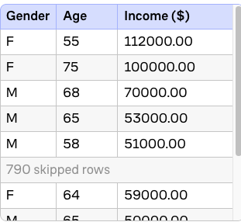
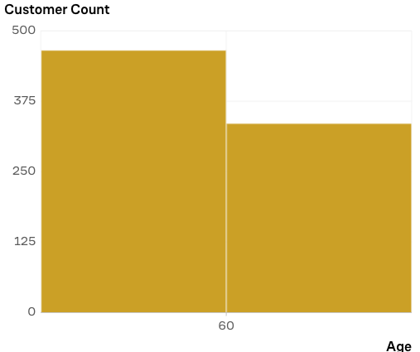
حدس بزنید کدام گروه سنی مشتری بزرگتر است.
120

Slide 5
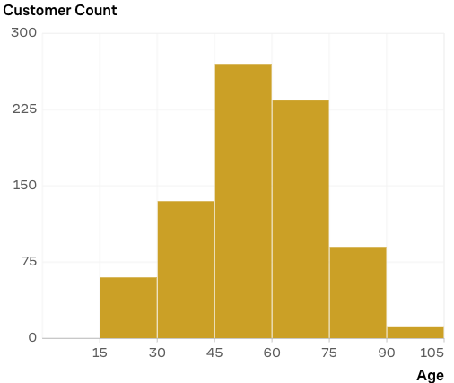
نمودار هیستوگرام
وقتی یک متغیر را در محدوده هایی با عرض یکسان گروه بندی می کنیم، نمودار میله ای ما به هیستوگرام تبدیل می شود.
Bins = بازه‌های کوچک افراز (معمولاً طول بازه‌ها برابر در نظر گرفته‌می‌شود)

Slide 6
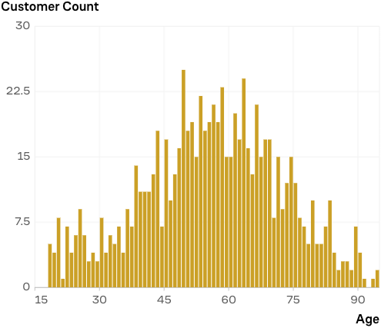
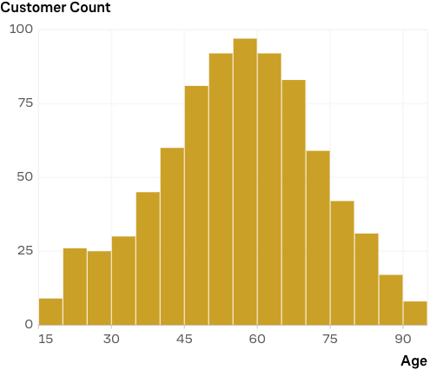
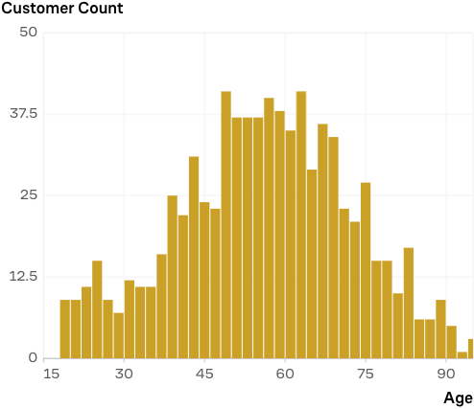
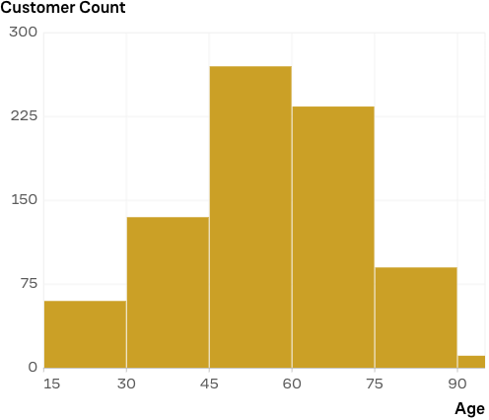

Slide 8
